Slide 1
선형 대수학
-벡터와 행렬

Slide 2
학습목표
선형 대수학(LINEAR ALGEBRA)은 여러 공학적인 문제 해결뿐만 아니라 경제 현상이나 기업 경영 문제 등을 수식적으로 해결할 때에도 매우 유용하게 사용되는 분석 도구이다. 선형 대수학에서의 선형의 의미는 많은 문제들이 풀이가 쉬운 일차식으로 표현 가능하기 때문에 붙여진 것이다.
패턴 인식에서는 대상 객체를 특징 벡터로 표현하며, 특징 벡터 공간상에서의 분류의 문제를 다루므로, 선형 대수학에 대한 이해가 필수적이다.
이 장에서는 선형 대수학의 주요 부분인 벡터 이론의 주요 개념들과 행렬 대수를 간략히 요약하여 복습한다. 그리고 패턴 인식에서 중요하게 사용되는 부분은 좀 더 상세히 설명하였으며 본문 중 MATLAB 명령어에 대해서도 소개하고 있다. MATLAB 상에서 소개된 명령을 하나씩 실행시켜 결과를 확인하면서 입체적인 이해가 가능하다.

Slide 3

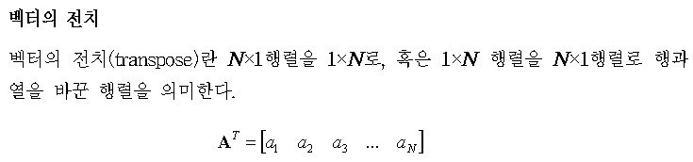

벡터 이론
벡터의 표현
벡터는 크기와 방향을 가지는 어떠한 물리량을 말한다. 패턴 인식에서는 인식 대상이 되는
객체가 특징으로 표현되고, 특징은 차원을 가진 벡터로 표현된다. 이러한 벡터를 특징 벡터
(feature vector)라고 한다. 그리고 특징 벡터에 대한 대수학적인 계산을 위해서 특징 벡터
를 행렬로 표현하여 d차원 공간상의 한 점의 데이터로 특징을 다루게 된다.

Slide 4
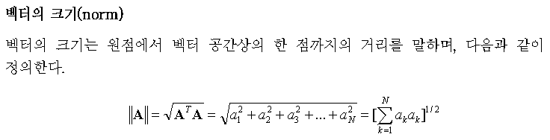
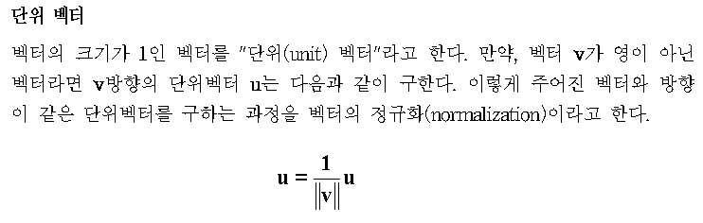
벡터 이론

Slide 5
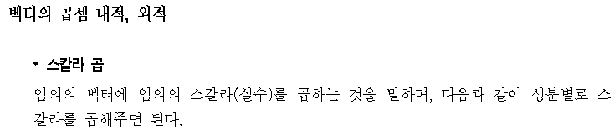


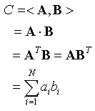



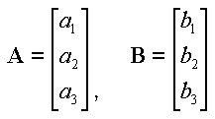
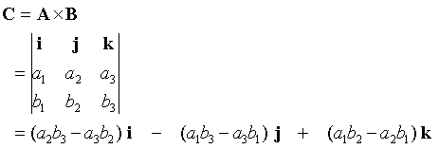

벡터 이론

Slide 6
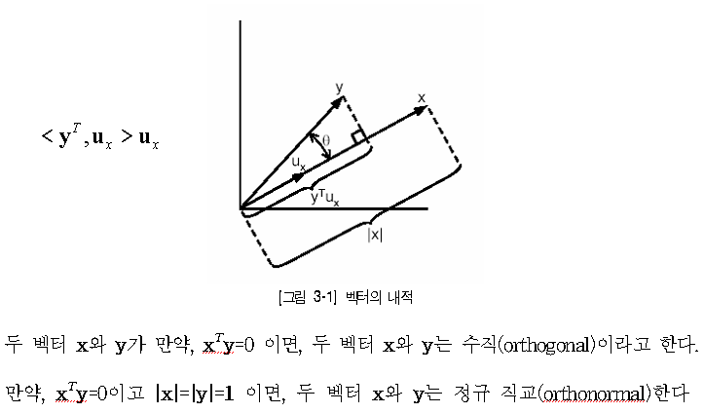
벡터 이론 – 수직 사영(projection)
벡터 y를 벡터 x로 사영(혹은 투영)을 취하면, 벡터 x의 방향으로 어떠한 길이를 가지는 벡터가 만들어진다. 이 사영 벡터는 내적의 정의를 사용하여 다음과 같이 정의하는데, 여기서, ux은 x와 같은 방향의 단위 크기를 가지는 단위 벡터이다.

Slide 7
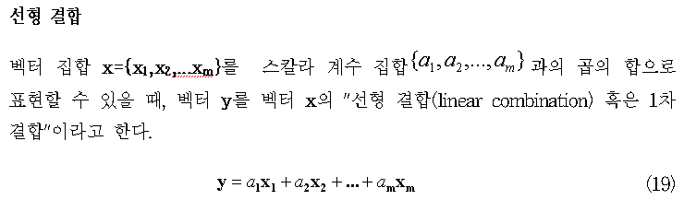
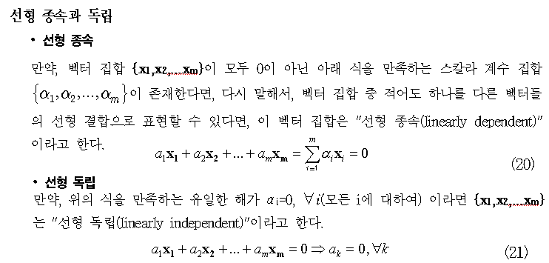
벡터 이론

Slide 8
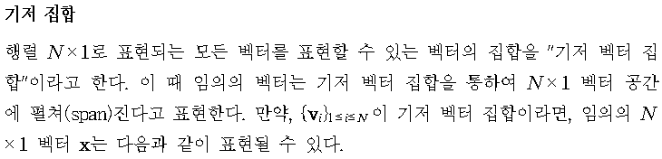
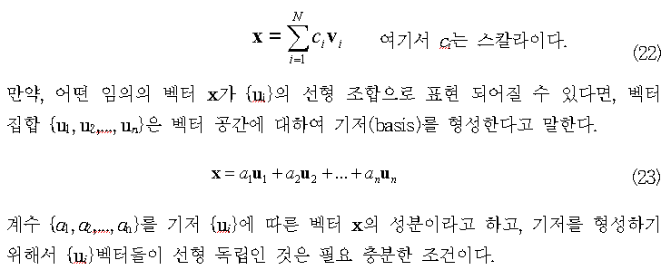




벡터 이론

Slide 9
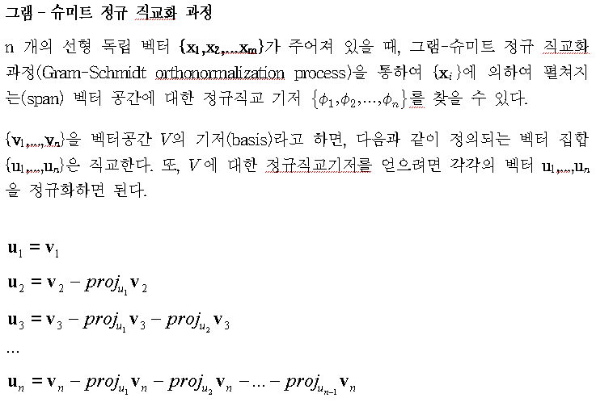
벡터 이론

Slide 10
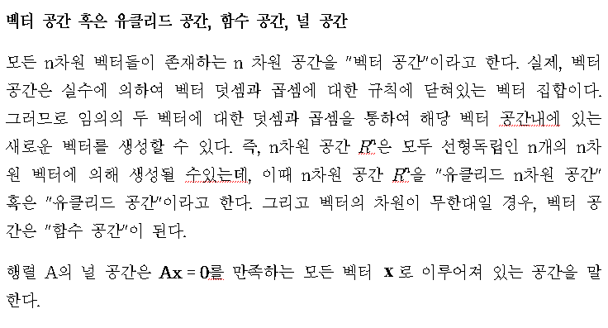
벡터 이론

Slide 11


행렬 대수
행렬의 곱셈
행렬의 트레이스 – 정방행렬에서 대각 성분의 합

Slide 12

행렬 대수 – 행렬의 계수
행렬의 계수(rank)란 행렬에서 선형 독립인 열벡터(혹은 행벡터)의 최대수를 말하며 r(A)로
표현한다. 가령, 다음과 같은 정방행렬 A가 주어질 경우,
행렬 A는 세 개의 열벡터 e1,e2,e3를 사용하여 A=(e1,e2,e3)로 표현할 수 있다. 행렬 A의
계수는 정의에 의하여 이들 열벡터 중에서 선형 독립인 벡터의 최대수를 말한다. 이 경우는
세 벡터가 모두 단위 벡터이고 모두 선형 독립이므로 r(A)=3이다.

Slide 13
행렬 대수
역행렬
대수 연산에서 임의의 수를 곱하여 1이 될 때, 이를 "역수"라고 한다. 이를 행렬 대수에 적용하면, 가령 AX=I가 되는 X가 존재할 경우에 이 행렬 X를 A의 역행렬이라고 하며 A-1로 표현한다.
역행렬의 성질

Slide 14
행렬 대수 – 행렬식(Determinant)
수들의 다차원적인 배열을 행렬이라고 한다면, 행렬식은 행렬을 어떠한 하나의 실수 값으로 표현한 것을 말한다. d×d 정방 행렬 A에 대하여, 행렬식은 |A| 혹은 det A으로 표현하며 다음과 같은 성질을 가진다.
- 행렬식은 오직 정방 행렬에서만 정의된다.
- 구성 성분이 하나인 행렬의 행렬식은 그 성분 자체이다.
- 행렬식의 값은 하나의 상수 즉, 임의의 실수이다.
n차의 행렬식 |An×n|은 n개의 행과 열의 위치가 서로
다른 성분들의 곱의 합으로 표현된다.

Slide 15
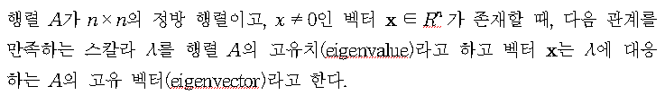
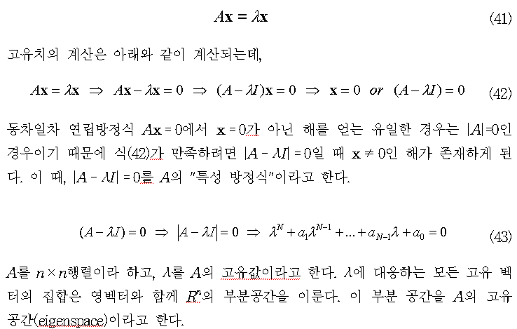
행렬 대수 – 고유치와 고유벡터

Slide 16
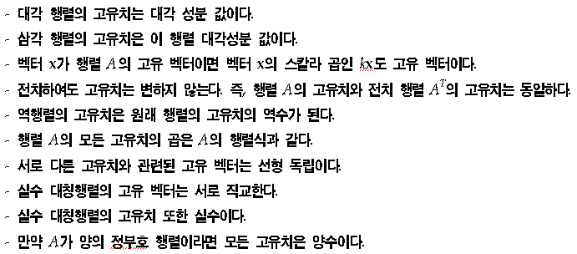
행렬 대수 – 고유치와 고유벡터의 성질

Slide 17
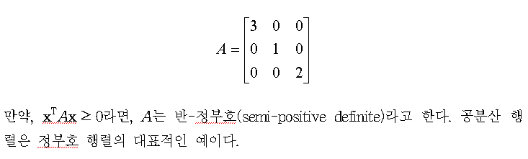
행렬 대수 – 정부호 행렬

Slide 18
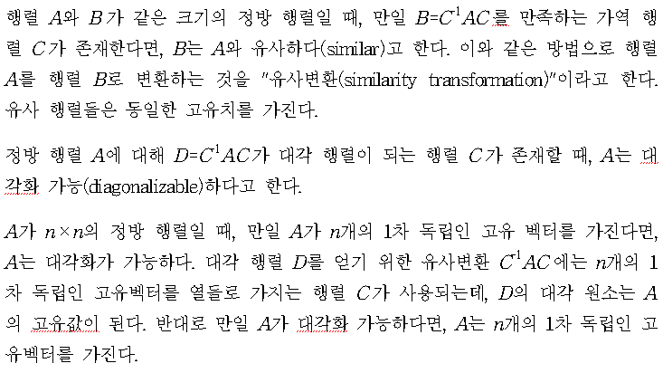
행렬 대수 – 유사 변환과 행렬의 대각화

Slide 19
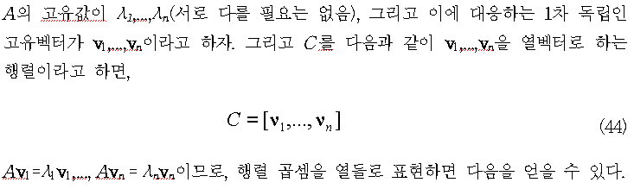
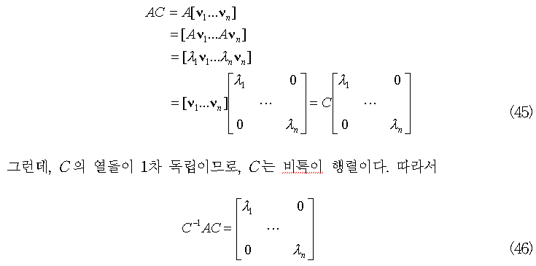
행렬 대수 – 유사 변환과 행렬의 대각화

Slide 20
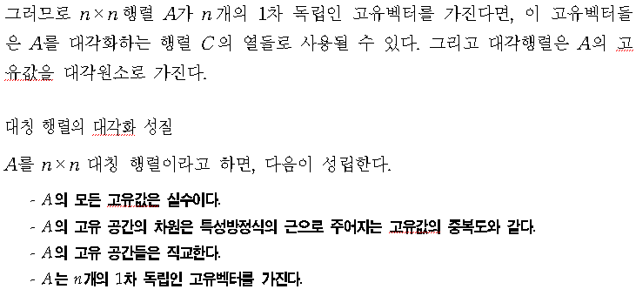
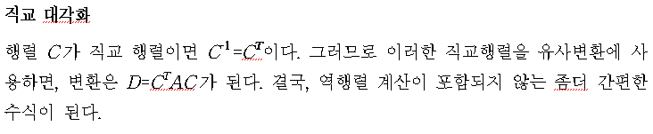
행렬 대수 – 유사 변환과 행렬의 대각화

Slide 21
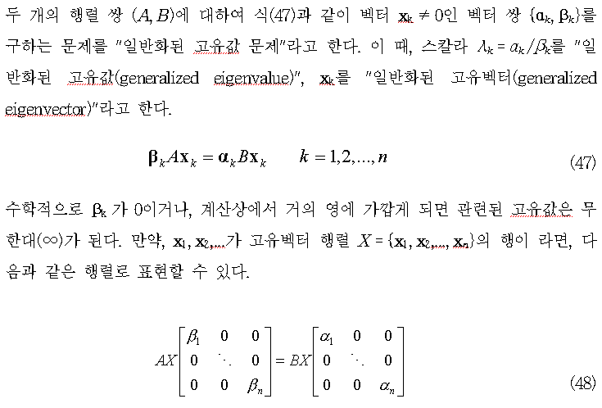
행렬 대수 – 일반화된 고유값 문제

Slide 22
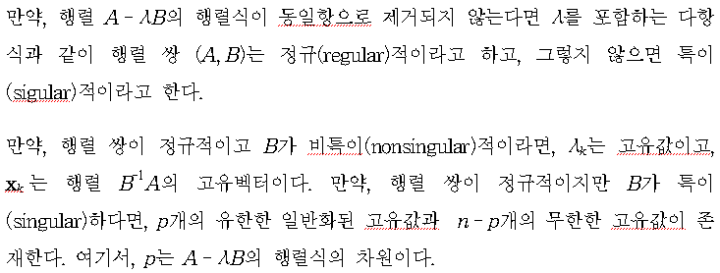
행렬 대수 – 일반화된 고유값 문제

Slide 23
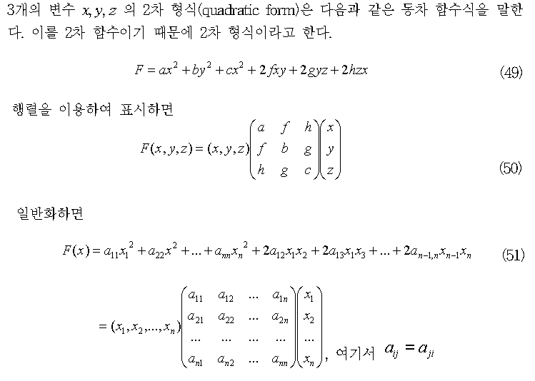

행렬 대수 – 2차 형식

Slide 24
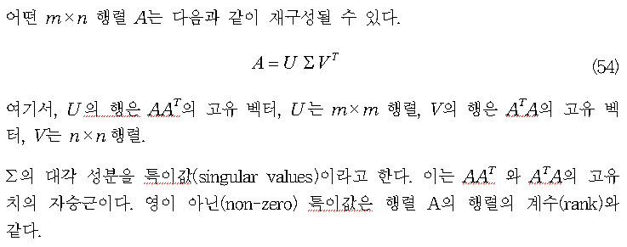
행렬 대수 – SVD 특이값 재구성

Slide 25
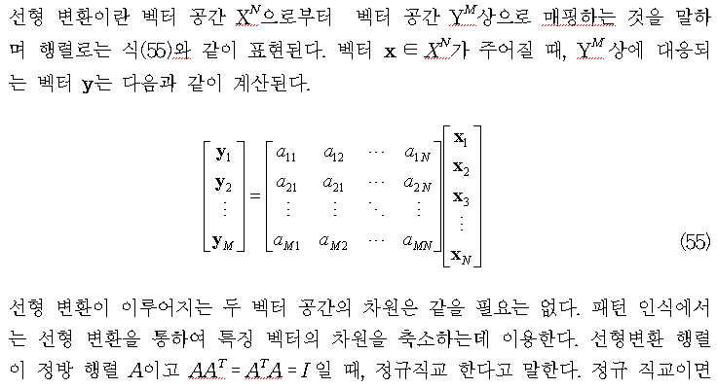
행렬 대수 - 선형변환

Slide 26
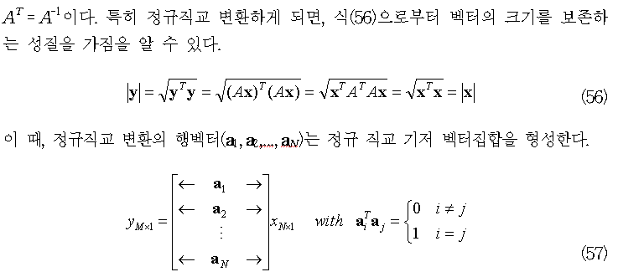
행렬 대수 - 선형변환

Slide 27
Thank you

